Slide 1
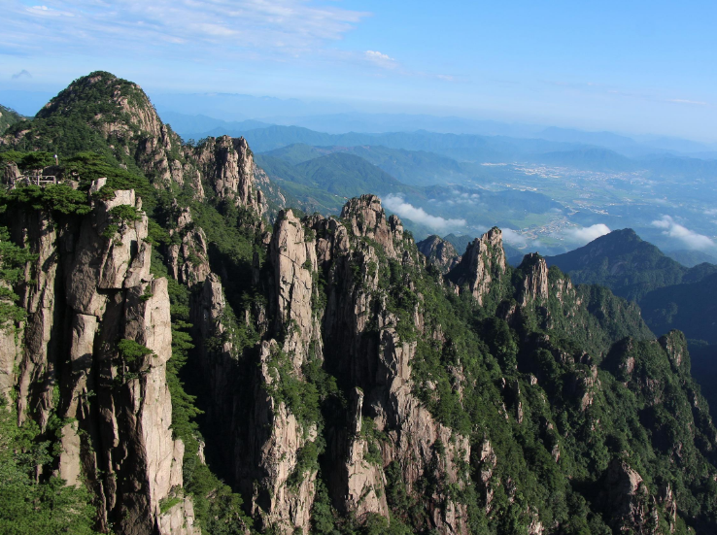

Slide 2
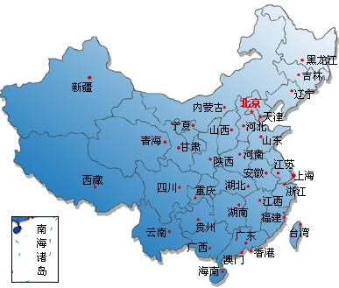
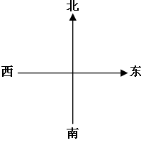

安徽省

Slide 3
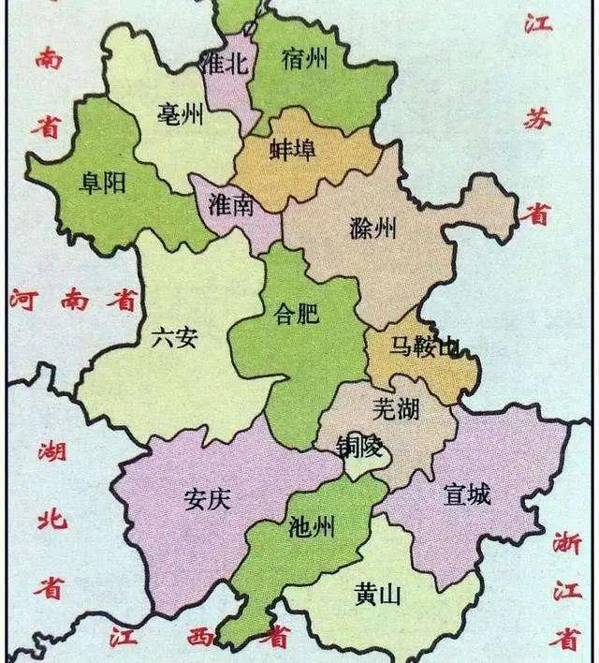
黄山风景区

Slide 4
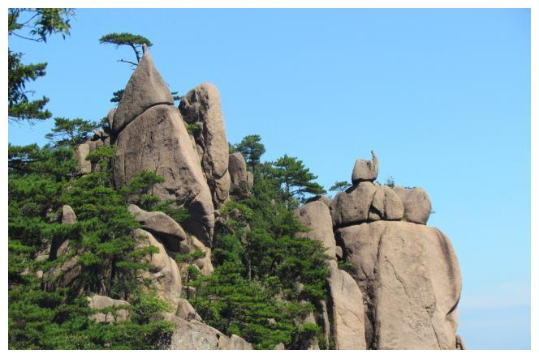
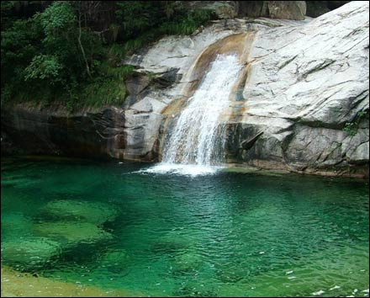
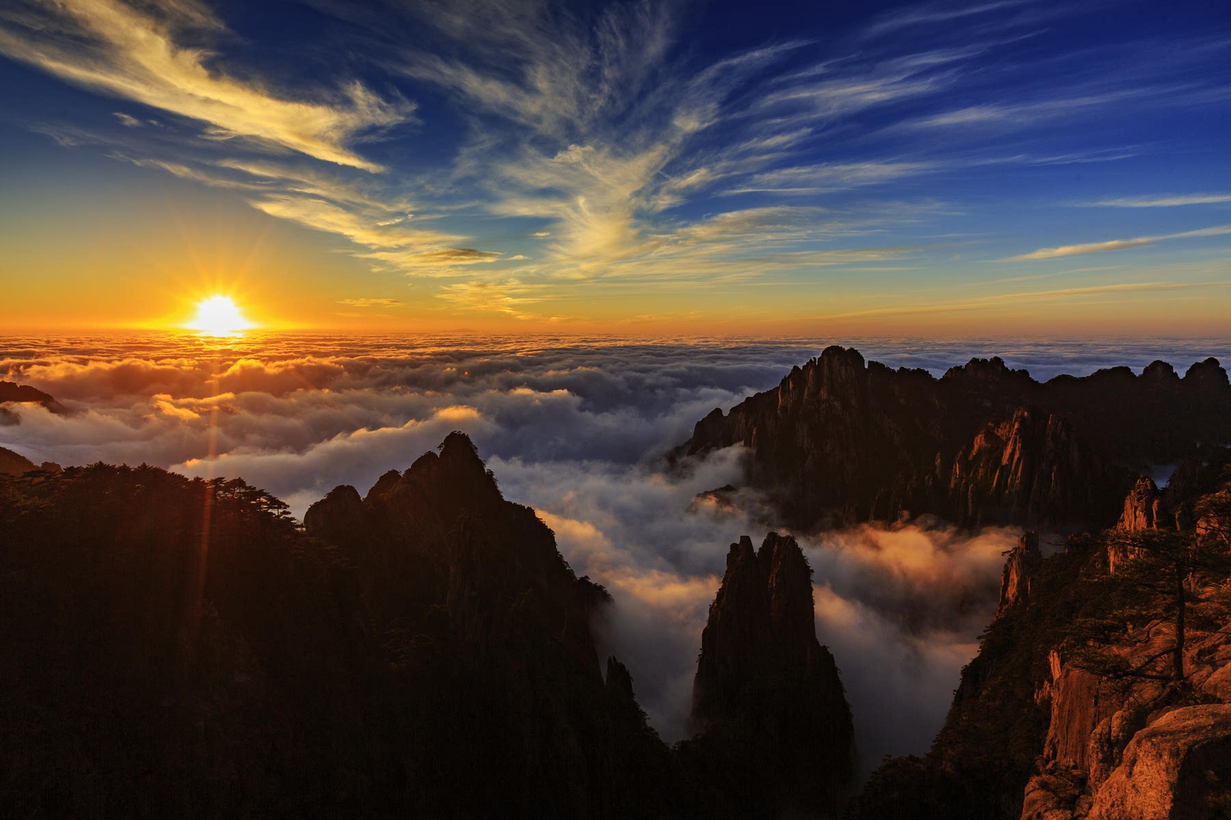
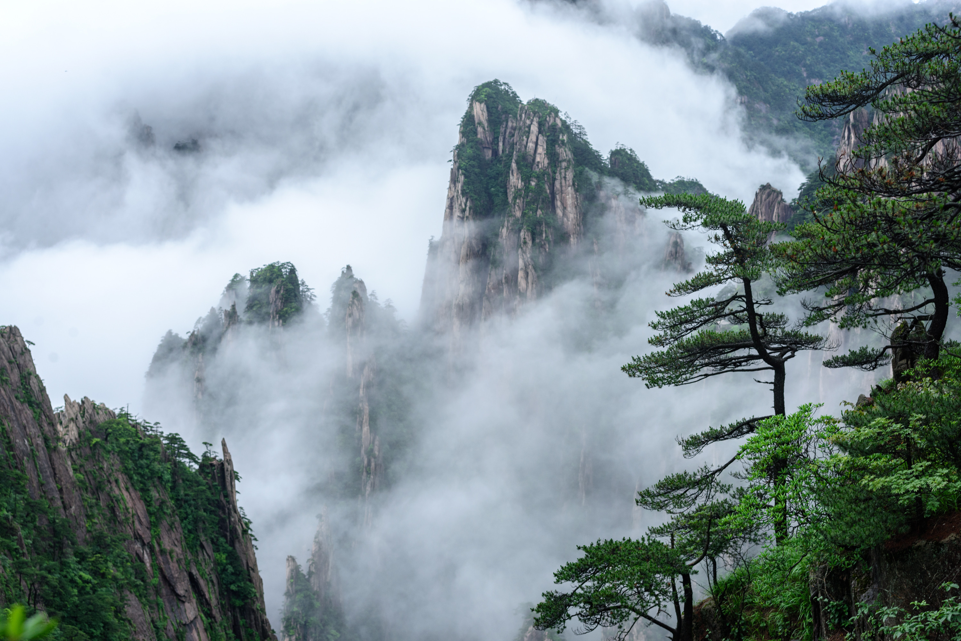

Slide 5
中外闻名的黄山风景区在我国安徽省南部。那里景色秀丽神奇，尤其是那些怪石，有趣极了。

Slide 6
中外闻名的黄山风景区在我国安徽省南部。那里景色秀丽神奇，尤其是那些怪石，有趣极了。
黄山风景区

Slide 7
中外闻名的黄山风景区在我国安徽省南部。那里景色秀丽神奇，尤其是那些怪石，有趣极了。

Slide 8
中外闻名的黄山风景区在我国安徽省南部。那里景色秀丽神奇，尤其是那些怪石，有趣极了。

Slide 9
中外闻名的黄山风景区在我国安徽省南部。那里景色秀丽神奇，尤其是那些怪石，有趣极了。

Slide 10
中外闻名的黄山风景区在我国安徽省南部。那里景色秀丽神奇，尤其是那些怪石，有趣极了。

Slide 11


黄山奇石
9

Slide 12
（朗读要求）
1.朗读课文第二至第六自然段。
2.文中介绍了哪些黄山奇石，圈一圈。

Slide 13
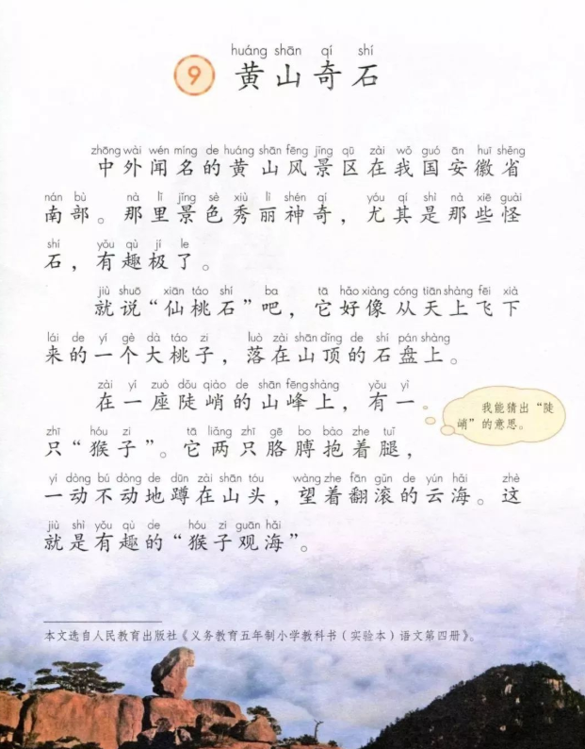
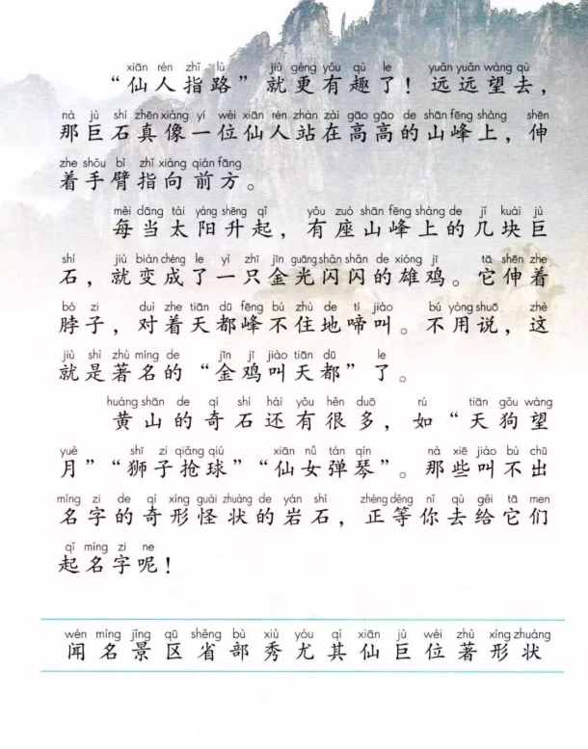
课文介绍了哪些“奇石”？
④
①
⑤
②
③
⑥

Slide 14
仙桃石
天狗望月
猴子观海
狮子抢球
仙人指路
仙女弹琴
金鸡叫天都

Slide 15
仙桃石
天狗望月
猴子观海
狮子抢球
仙人指路
仙女弹琴
金鸡叫天都
仙
神话中称有特殊能力的人为“仙”，仙人多住在很高的地方。

Slide 16
仙桃石
天狗望月
猴子观海
狮子抢球
仙人指路
仙女弹琴
金鸡叫天都

Slide 17
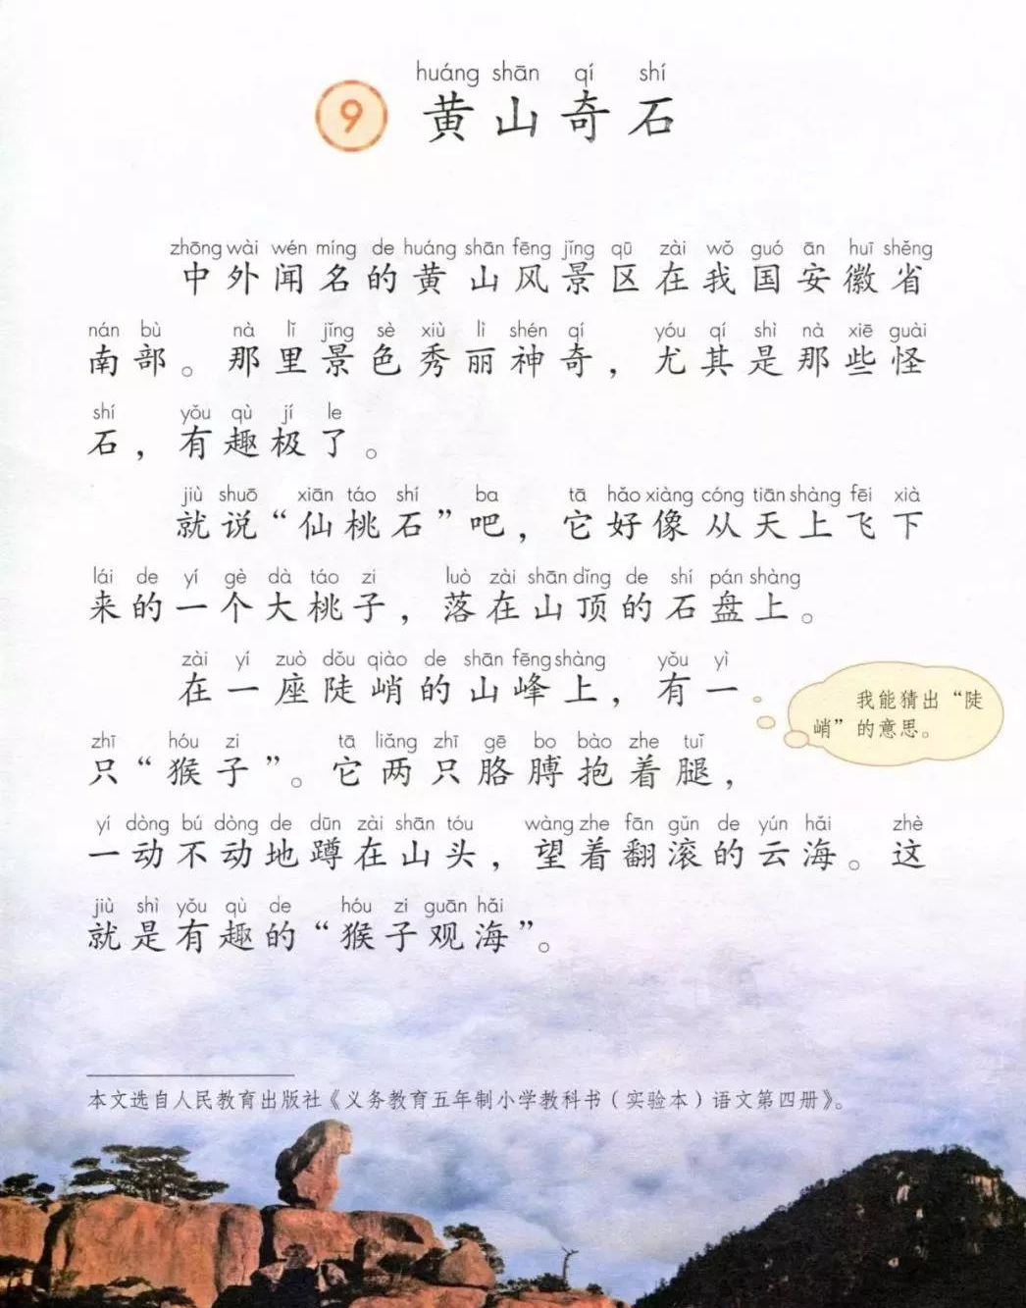
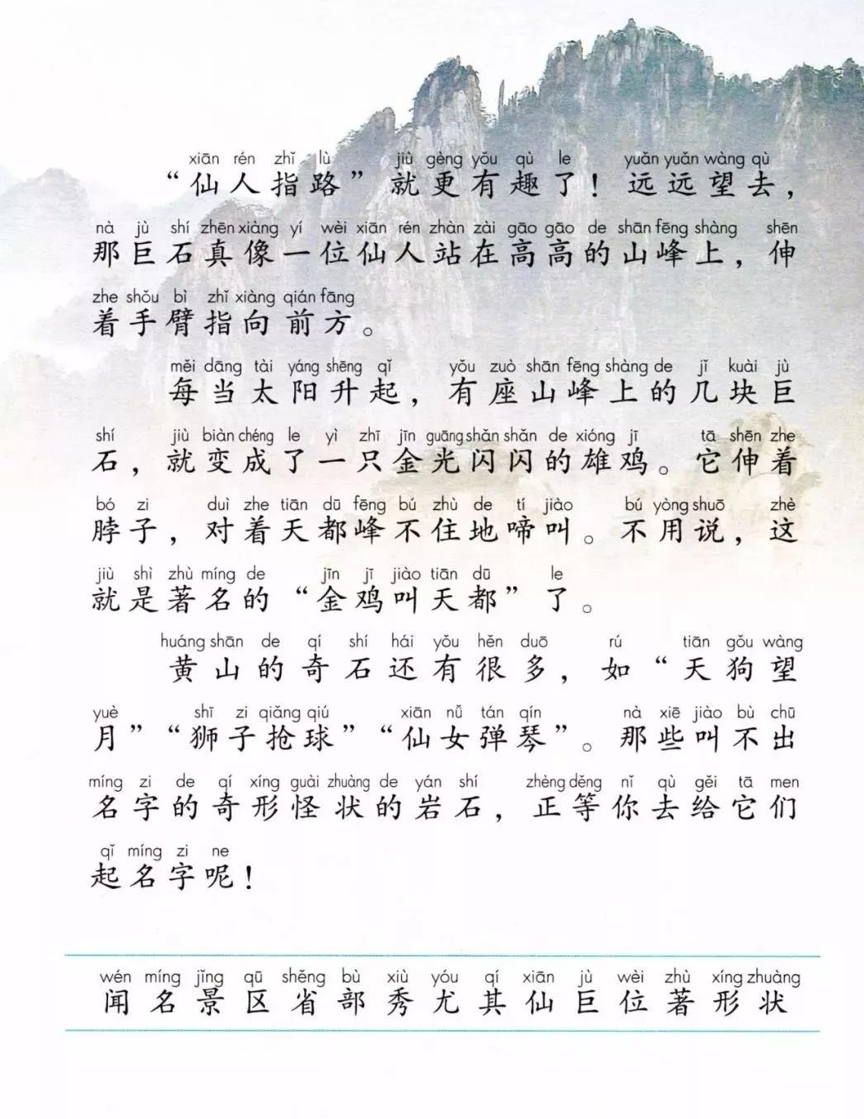
④
①
⑤
②
③
⑥

Slide 18
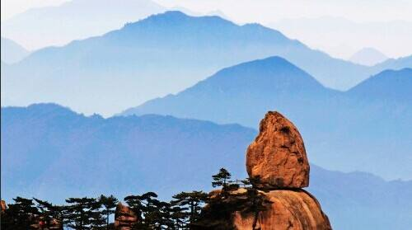
仙
桃
石
就说“仙桃石”吧，它好像从天上飞下来的一个大桃子，落在山顶的石盘上。

Slide 19
仙
桃
石
就说“仙桃石”吧，它好像从天上飞下来的一个大桃子，落在山顶的石盘上。

Slide 20
比一比
就说“仙桃石”吧，它好像从天上飞下来的一个大桃子，落在山顶的石盘上。
就说“仙桃石”吧，它好像从天上掉下来的一个大桃子，落在山顶的石盘上。
仙桃石

Slide 21
仙
桃
石
就说“仙桃石”吧，它好像从天上飞下来的一个大桃子，落在山顶的石盘上。

Slide 22

我是小导游
你好！我是你们的小导游。欢迎大家来看有趣的黄山奇石！就说 ，它好像 ，
看到这块石头，我就想到 ，你们喜欢这块石头吗？一起去看看吧！

Slide 23
黄山风景区中外闻名，
它在我国安徽省南部。
那里景色秀丽神奇，
黄山奇石更是有趣。
仙桃石样子有趣来历奇，
我们大家都喜欢！

Slide 24

南
★上小下大摆端正
★里面两横不要错
★竖画短短不出头

Slide 25
部
★左宽右窄摆端正
★“立”宽“口”窄要注意
★横撇弯钩一笔写

